Slide 1

博物馆开发团队第一次会议
2018 年 10 月 20 日

Slide 2


Slide 3
我们的目标
整合博物馆所有信息
实现信息化、智能化
使得每个人可以随时随地获取博物馆的信息

Slide 4
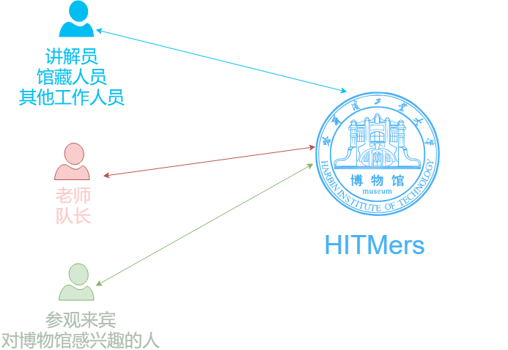
我们的目标 | 信息化

Slide 5
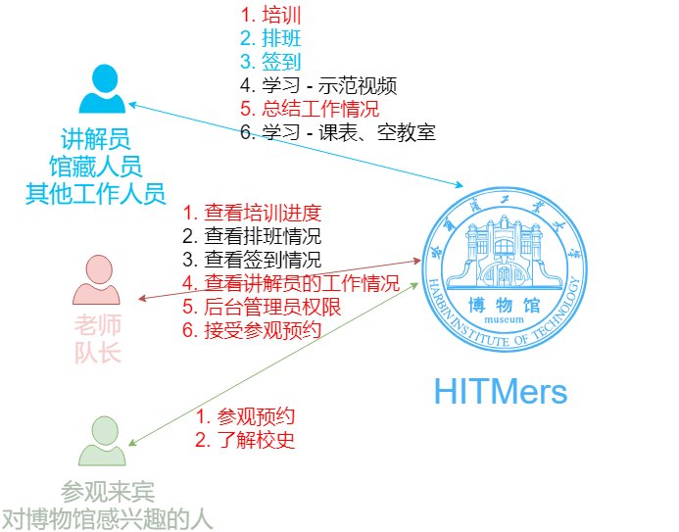
我们的目标 | 信息化
还有更多需要完成……

Slide 6
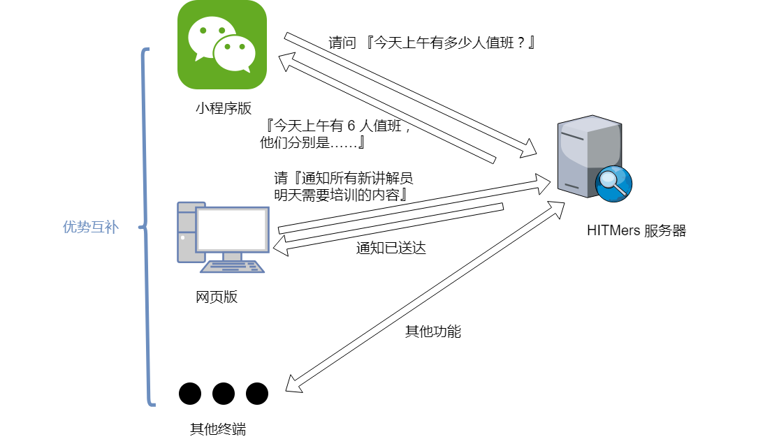
我们的目标 | 智能化
RESTful API

Slide 7


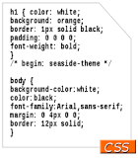



如何实现目标 | 客户端
微信小程序：
Visual Studio Code
JavaScript
HTML
CSS
van-weapp、zan-weapp、蘑菇街 MinUI……
API 基础知识
小程序官方文档
Vue.js：
有待探索
其他终端：
目前暂无打算，但有可能扩展

Slide 8
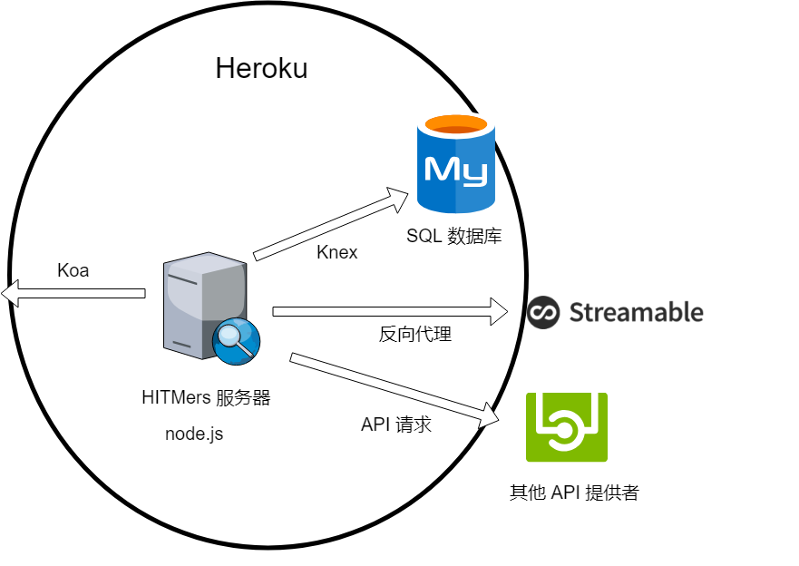
如何实现目标 | 服务端

Slide 9

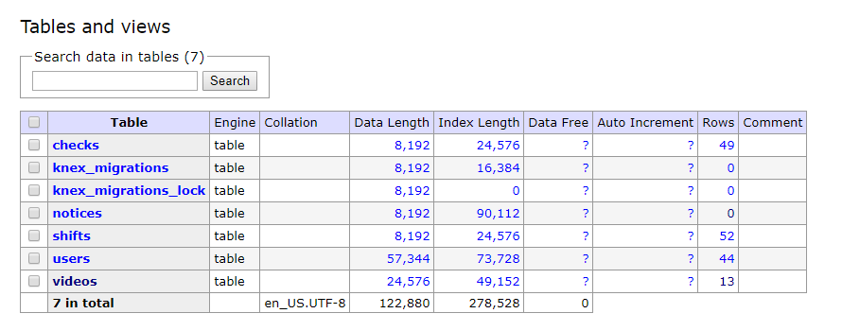
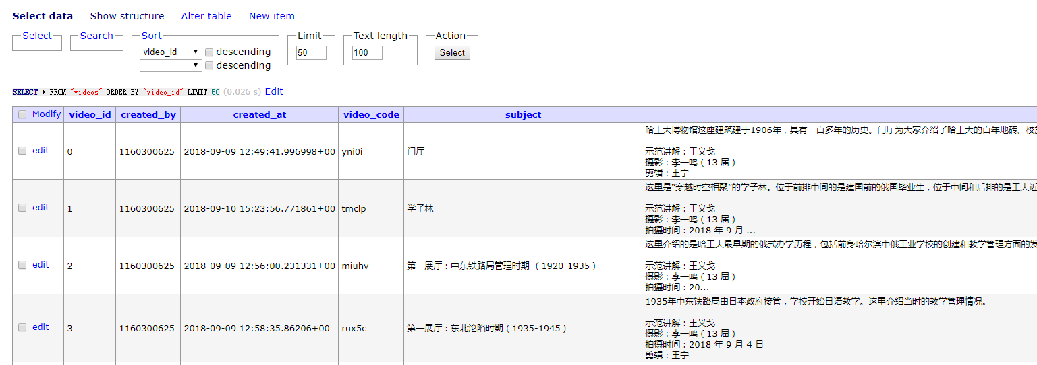
如何实现目标 | 服务端
https://admin.hitmers.upupming.site

Slide 10
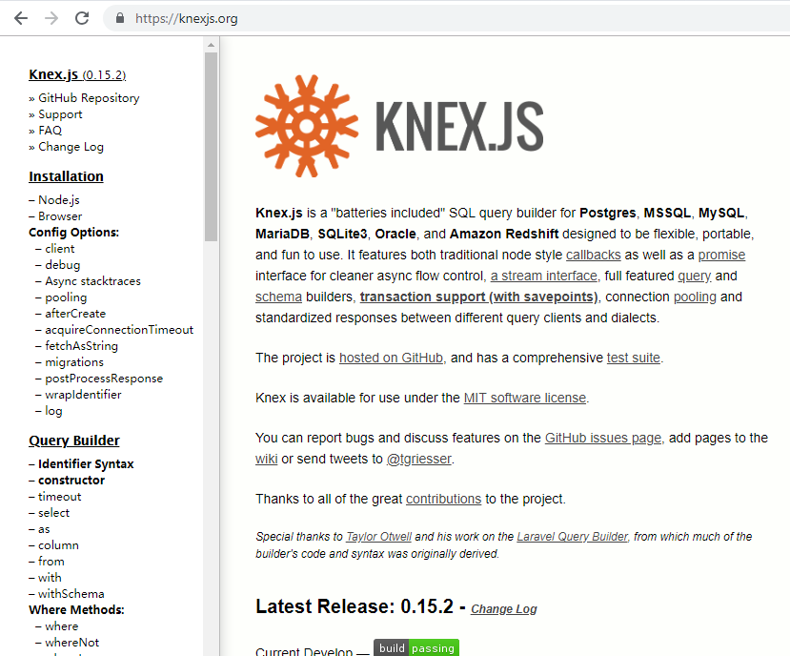
如何实现目标 | 服务端
// src/db/queries/users.js
/**
* Delete user(s) using filter.
* @param filter A filter object of user information.
* @return An array of users deleted.
*/
async deleteUsers(filter) {
let deletedUsers = await this.findUser(filter, true);
await knex(config.db.users).where(filter).del();
return deletedUsers;
},

Slide 11
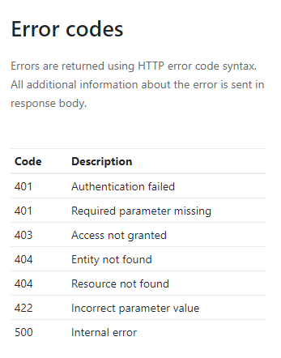
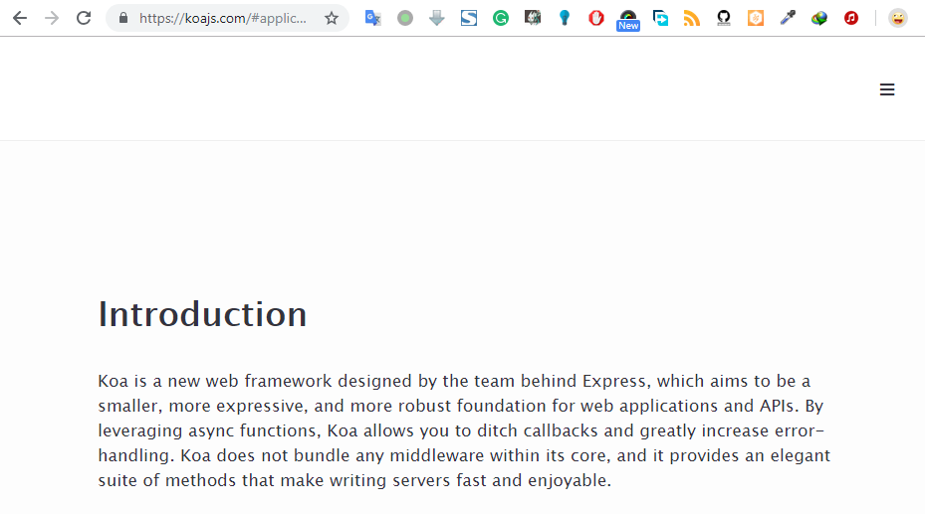

如何实现目标 | 服务端
// src/routes/index.js
// Register
router.post('/register', controllers['ctx-logger'], controllers.register);
// Login verification
router.post('/login', controllers['ctx-logger'], controllers.login);

Slide 12
开发环境调试指南 | 测试优先
本地：
MySQL 8.0.12
phpMyAdmin 4.8.2
Nginx 1.14.0
PHP 7.2.9
Chrome devtools
GitHub：
Travis
Coverall: mocha, chai
https://github.com/upupming/HITMers-node-js-server

Slide 13
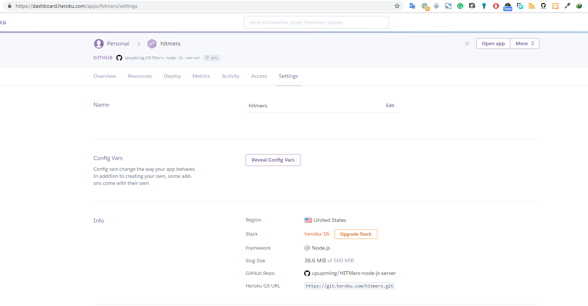
生产环境 Heroku

Slide 14
后期分工及进度安排
成员 | 主要负责
曹老师 | 需求沟通、进度监督、提供指导和建议
李一鸣 | 开发 Vue.js 版本，继续完善小程序
崔路源 | 优化用户体验，修复部分 Bug
林英杰 | 后台管理，提供建议，也可以参与到开发中来
孟辰 | 主要学习 JavaScript 相关知识，同时阅读源代码

